Slide 1
Нетрадиционные техники рисования в детском саду и их роль в развитии детей дошкольного возраста
Выполнила:
Шалашова Маргарита Юрьевна
МБДОУ «Детский сад № 24 «Изюминка» Нижний Новгород

Slide 2
Нетрадиционное рисование
– искусство изображать не основываясь на традиции.
Основные задачи:
Сформировать у детей технические навыки рисования.
Познакомить детей с различными нетрадиционными техниками рисования.
Научить создавать свой неповторимый образ, в рисунках по нетрадиционному рисованию используя различные техники рисования.
Познакомить дошкольников поближе с нетрадиционным рисованием.

Slide 3
Проведение занятий с использованием нетрадиционных техник
Способствует снятию детских страхов;
Развивает уверенность в своих силах;
Развивает пространственное мышление;
Учит детей свободно выражать свой замысел;
Побуждает детей к творческим поискам и решениям;
Учит детей работать с разнообразным материалом;
Развивает чувство композиции, ритма, колорита, цветовосприятия; чувство фактурности и объёмности;
Развивает мелкую моторику рук;
Развивает творческие способности, воображение и полёт фантазии.
Во время работы дети получают эстетическое удовольствие.

Slide 4
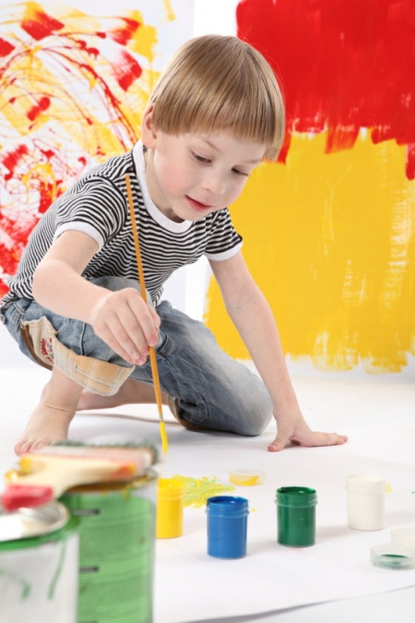
Рисование
это не только обучение, это в первую очередь игра. А чем игра необычнее, тем интереснее. Предлагает вам ознакомиться с методами и приемами нетрадиционного рисования.

Slide 5
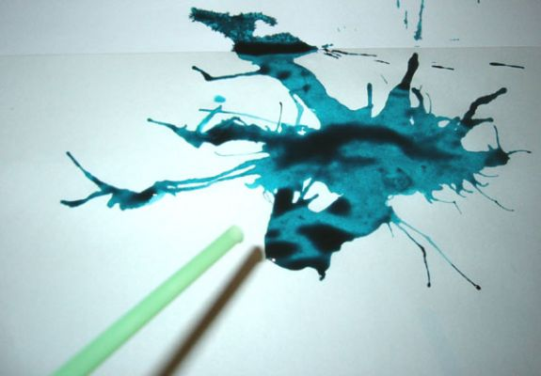
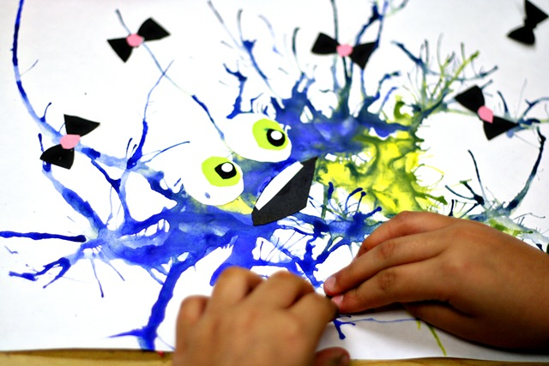
КЛЯКСОГРАФИЯ
Она заключается в том, чтобы научить детей делать кляксы (черные и разноцветные).

Slide 6
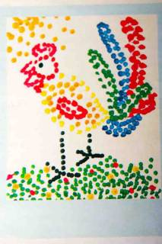
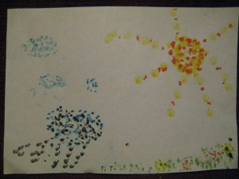
ТОЧЕЧНЫЙ РИСУНОК.
Для реализации можно взять фломастер, карандаш, поставить его перпендикулярно к белому листу бумаги и начать изображать. Но вот лучше всего получаются точечные рисунки красками. Спичка, очищенная от серы, туго заматывается небольшим кусочком ваты и окунается в густую краску. А дальше принцип нанесения точек такой же. Главное, сразу же заинтересовать ребенка.

Slide 7
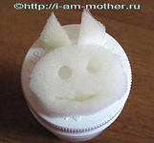
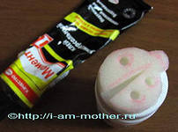
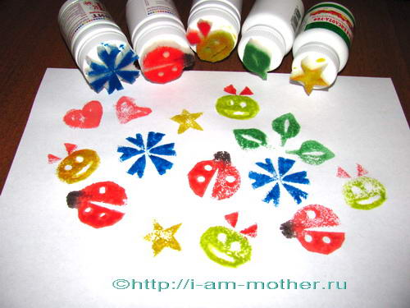
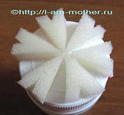
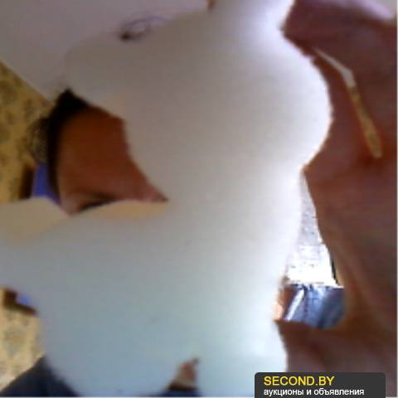
ПОРОЛОНОВЫЕ РИСУНКИ
Необходимо сделать из поролона самые разные разнообразные маленькие геометрические фигурки, а затем прикрепить их тонкой проволокой к палочке или карандашу (не заточенному). Орудие труда уже готово. Теперь его можно обмакнуть в краску и методом штампов рисовать красные треугольники, желтые кружки, зеленые квадраты и т.д.

Slide 8
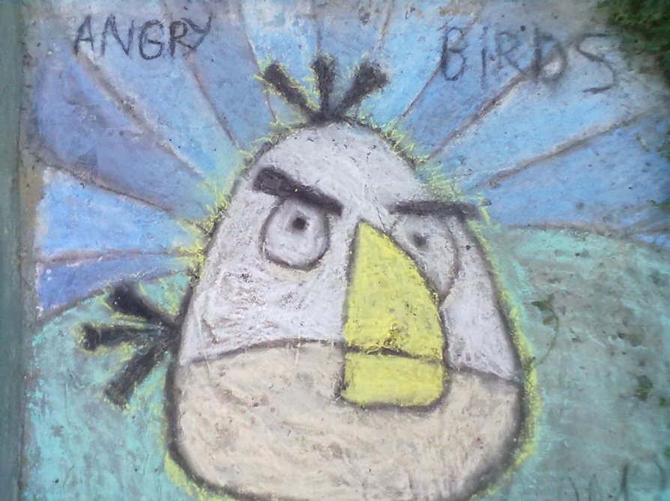
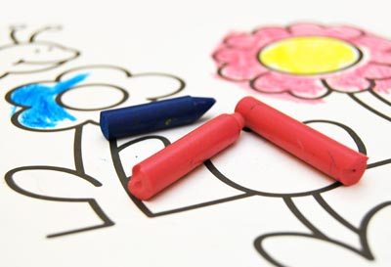
РИСОВАНИЕ МЕЛКАМИ
Дошкольники любят разнообразие. Эти возможности предоставляют нам обыкновенные мелки, сангина, уголь. Гладкий асфальт, фарфор, керамическая плитка, камни - вот то основание, на которое хорошо ложится мелок и уголь.

Slide 9
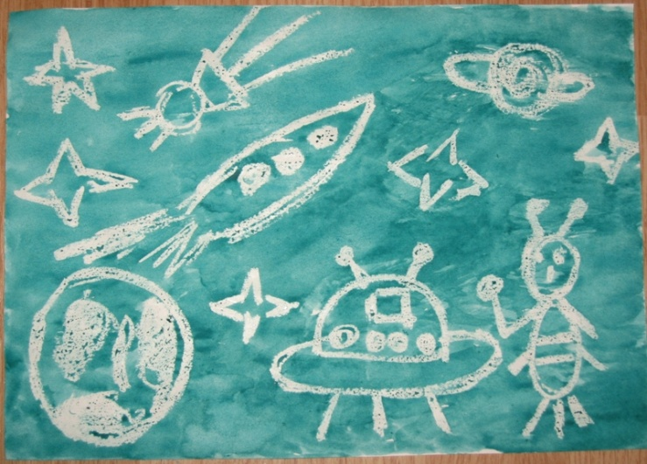
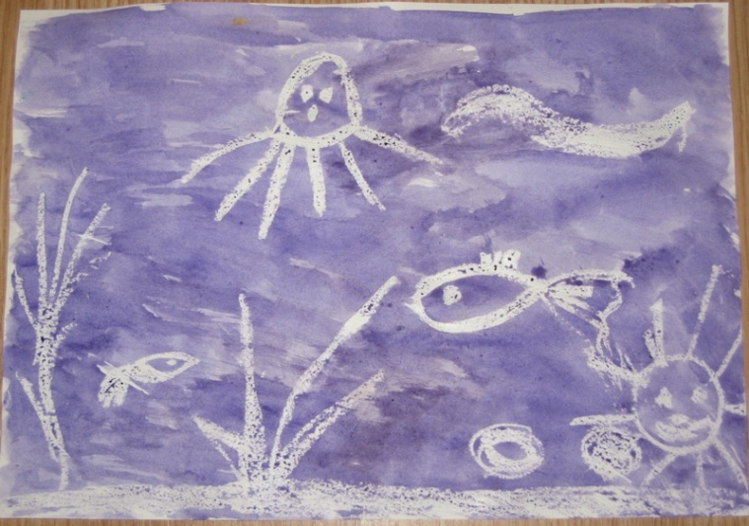
МЕТОД ВОЛШЕБНОГО РИСУНКА.
Реализуется этот метод так. Углом восковой свечи на белой бумаге рисуется изображение (елочка, домик, а может бать целый сюжет). Затем кистью, а лучше ватой или поролоном, краска наносится сверху на все изображение. Вследствие того, что краска не ложится на жирное изображение свечой - рисунок как бы появляется внезапно перед глазами ребят, проявляясь. Можно такой же эффект получить, рисуя вначале канцелярским клеем или кусочком хозяйственного мыла.

Slide 10
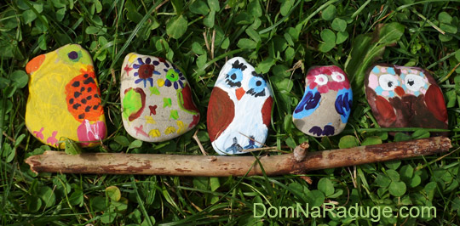
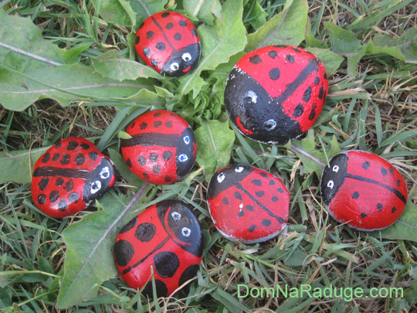
РАЗРИСОВКА МАЛЕНЬКИХ КАМЕШКОВ.
В идеале используются морские камешки. Они гладкие, маленькие и имеют различную форму. Сама форма камешка порой подскажет ребенку, какой образ в данном случае создать ( а иногда взрослые помогут малышам). Один камешек лучше подрисовать под лягушку, другой - под жучка, а из третьего выйдет замечательный грибок. На камешек наносится яркая густая краска - и образ готов. После того, как камешек высохнет, необходимо покрыть его бесцветным лаком. В этом случае блестит, ярко переливается объемный жук или лягушка, сделанная детскими руками.

Slide 11
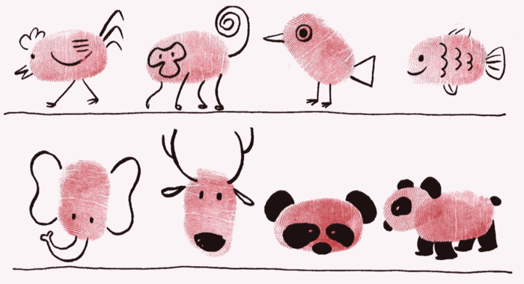
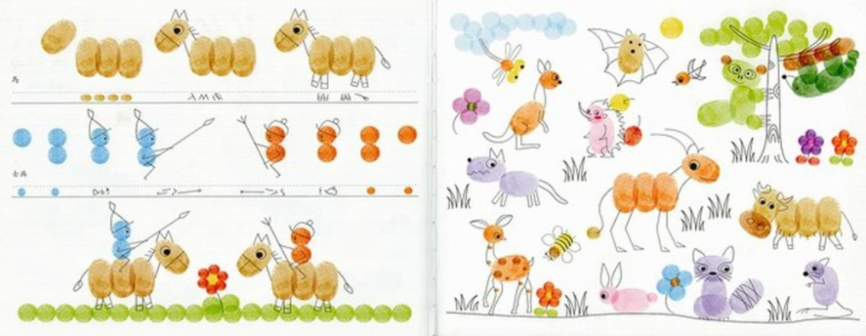
МЕТОД ПАЛЬЦЕВОЙ ЖИВОПИСИ
Еще один из способов изображать окружающий мир: пальцами, ладонью, ступней ноги, а может быть, и подбородком, носом. Важно научить детей пользоваться пальцами рук рационально: не одним указательным пальцем, а всеми.

Slide 12
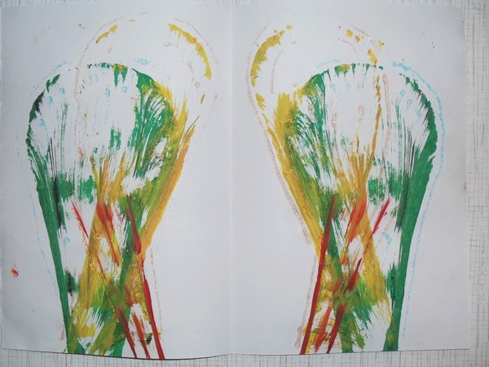
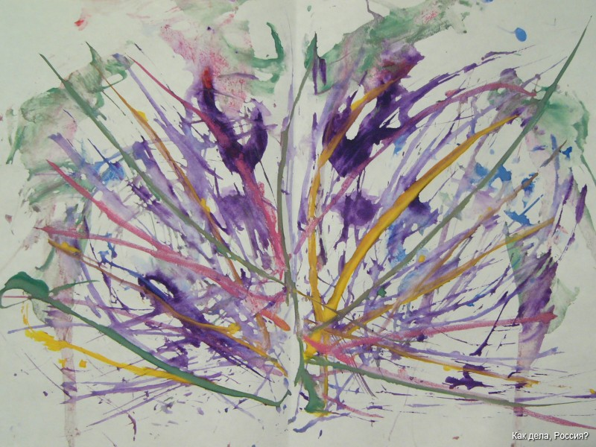
Метод ниткографии
На картон наклеивается бархатная бумага или однотонный фланель. Необходимо заранее подготовить набор шерстяных или полушерстяных ниток различных цветов. К фланели или бархатной бумаге притягивается ниточки, имеющие определенный процент шерсти. Нужно только прикреплять их легкими движениями указательного пальца. Из таких ниток можно готовить интересные сюжеты.

Slide 13
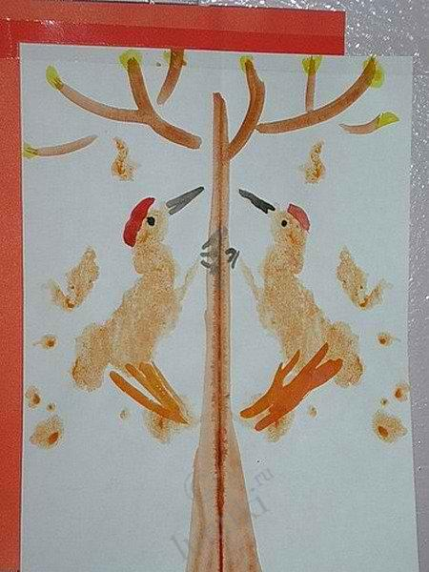
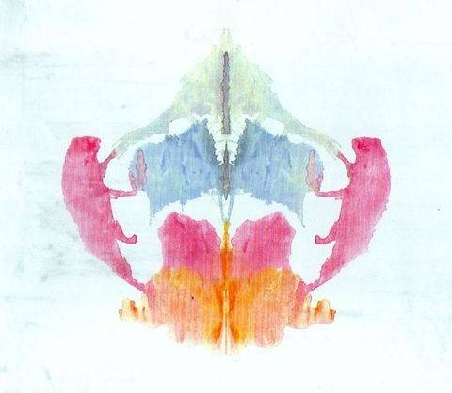
Метод монотипии
На гладком целлофане рисуют краской с помощью кисточки, спички с ваткой, пальцем.Краска должна быть густой и яркой. И сразу же переворачивают целлофан изображением вниз на белую плотную бумагу и как бы промокают рисунок, а затем поднимают.

Slide 14
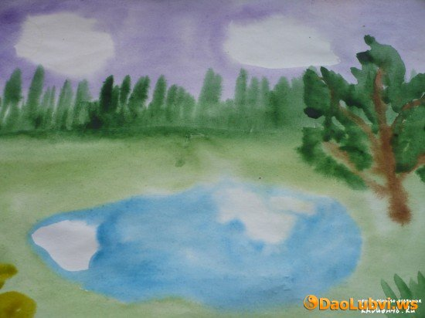
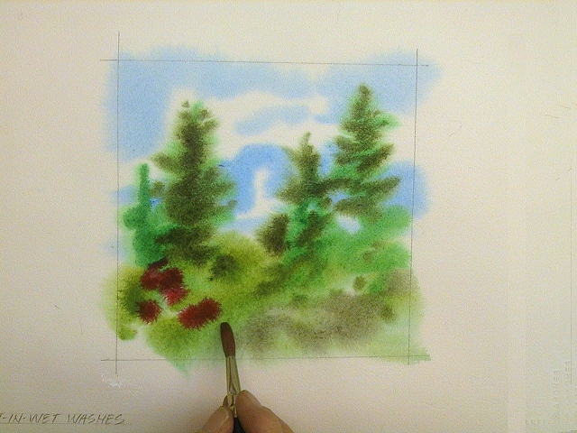
Рисование на мокрой бумаге
Рекомендуется намочить в чистой воде комочек ваты, отжать ее и провести по всему листу бумаги или только по отдельной части. И бумага готова к произведению неясных образов.

Slide 15
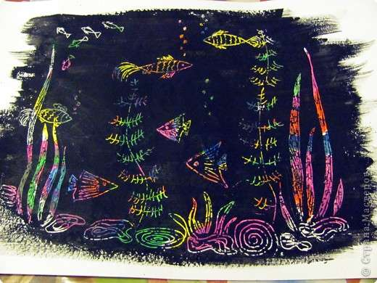
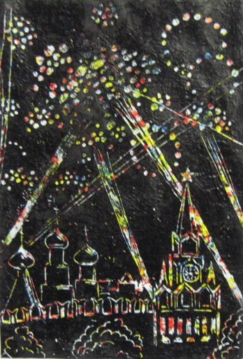
Граттаж
Способ выполнения рисунка путём процарапывания пером или острым инструментом бумаги или картона, залитых тушью. Чтобы облегчить удаление туши с поверхности бумаги или картона, его пред заливкой тушью покрывают слоем парафина.

Slide 16
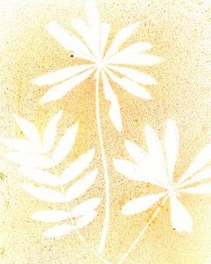
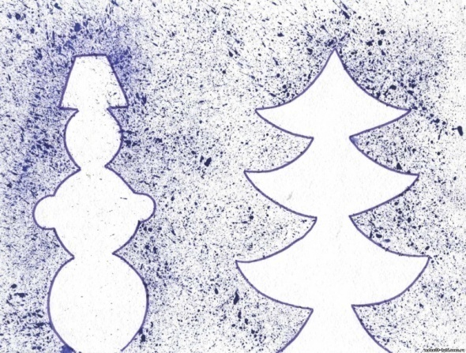
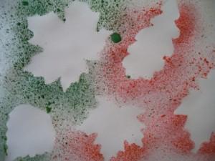
Набрызг
Непростая техника, суть которой в разбрызгивании капель с помощью специального приспособления, которое в детском саду нам заменят зубная щетка и стека (деревянная палочка с расширенными в виде лопатки концами).

Slide 17
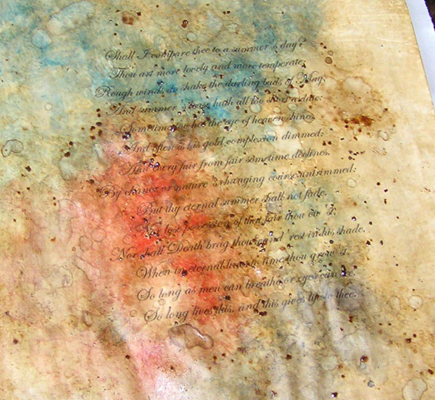
Учимся делать фон
Есть простой и надежный способ делать фон: используем ватку или кусочек поролона, смоченные в воде и краске.

Slide 18
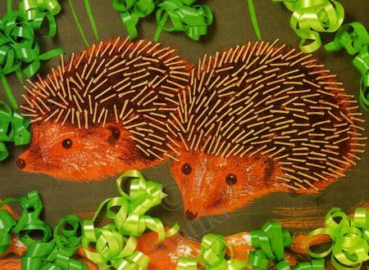
КОЛЛАЖ
Само понятие объясняет смысл данного метода: в него собираются несколько вышеописанных.

Slide 19
Предела совершенствованию и творчеству в изобразительной деятельности нет. Можно все, что есть под рукой, использовать для упражнений в рисовании: рисовать тряпочкой, бумажной салфеткой (сложенной много раз); рисовать грязной водой, старой чайной заваркой, кофейной гущей, выжимкой из ягод. Полезно так же раскрашивать банки и бутылки, катушки и коробки и т.д.
Каждая из этих техник - это маленькая игра. Их использование позволяет детям чувствовать себя раскованнее, смелее, непосредственнее, развивает воображение, дает полную свободу для самовыражения.

Slide 20
Спасибо за внимание

